Slide 1

Ứng dụng phân tán
CoffeeScript
GVHD: Hoàng Anh Tú

Slide 2



Thông tin thành viên
Phạm Ngọc Thiện – 1312554
Trần Quang Tín - 1312602
Nguyễn Minh Tú - 1312680

Slide 3


Nội dung
Coffee Script là gì?
Lịch sử
Cách cài đặt và hướng dẫn biên dịch
So sánh CoffeeScript và JavaScript

Slide 4
Coffeescript là gì?
Là 1 ngôn ngữ mà được biên dịch xuống JavaScript.
JavaScript đã luôn luôn có một trái tim tuyệt đẹp. CoffeeScript là một nỗ lực để lộ những phần tốt đẹp của JavaScript trong một cách đơn giản.

Slide 5
Coffeescript là gì?
Cung cấp một cú pháp đơn giản hơn, làm giảm sự rập khuôn
Sử dụng khoảng trắng như là một cách để tổ chức các đoạn mã.
Cung cấp cú pháp đơn giản để thể hiện các hàm.
Cung cấp sự thừa kế dựa trên lớp.

Slide 6
Lịch sử
Vào ngày 13/12/2009 dự án về CoffeeScript được hé lộ bởi Jeremy Ashkenas ,cũng chính là cha đẻ của CoffeeScript sau này.
Ngày 21/02/2010, ông đưa ra phiên bản 0.5 thay thế các trình biên dịch Ruby và đã nhận được hơn 300 trang mỗi ngày.
Đến ngày 24 tháng 12 năm 2010, Ashkenas đã công bố việc phát hành chính thức phiên bản 1.0.0 trên trang Hacker News. Hiện nay, phiên bản mới nhất của CoffeeScript đang là 1.10.0.

Slide 7
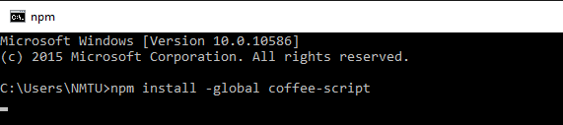
Cách cài đặt
Cài đặt bằng lệnh: npm install -global coffee-script
Cờ -global làm cho CoffeeScript có sẵn trên toàn hệ thống.

Slide 8
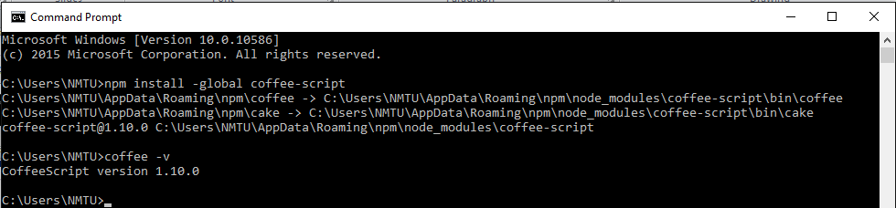
Cách cài đặt
Sau khi cài đặt, gõ lệnh sau: coffee –v, nếu hiện ra version coffeescript thì bạn đã cài đặt thành công.

Slide 9
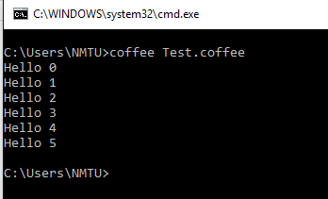
Hướng dẫn biên dịch
Cách 1: Biên dịch coffee tên file.
for i in [0..5]
console.log "Hello #{i}"

Slide 10
Hướng dẫn biên dịch
Cách 2: Biên dịch chương trình thành javascript
> coffee --compile test.coffee
Cách 3: Xem thay đổi và biên dịch file javascript mỗi khi lưu file coffeescript.
> coffee --watch --compile test.coffee

Slide 11
So sánh CoffeeScript với Javascript
CoffeeScript
Javascript
Cung cấp sự thừa kế dựa trên lớp (đó là tùy chọn, nhưng có thể rất có ích khi tiến hành phát triển ứng dụng).
JavaScript cũng là một ngôn ngữ hướng đối tượng hoàn chỉnh có thừa kế, nhưng nó là ngôn ngữ kiểu nguyên mẫukhông phải là một ngôn ngữ dựa trên lớp như các ngôn ngữ được hầu hết các frameworks phát triển ứng dụng sử dụng.

Slide 12
So sánh CoffeeScript với Javascript
CoffeeScript
Javascript
CoffeeScript một ngôn ngữ lập trình mới được xây dựng dựa trên JavaScript, CoffeeScript cung cấp một cú pháp rõ ràng nên rất hấp dẫn với những người thích Python hay Ruby.
JavaScript phần lớn là vì cú pháp không nhất quán và việc triển khai kỳ quặc của nó. JavaScript có cú pháp giống như C.

Slide 13
So sánh CoffeeScript với Javascript
Function
Array and Object
Conditions
Operator
JQuery

Slide 14
Function
CoffeeScript
Javascript
square = (x) -> x * x
cube = (x) -> square(x) * x
var cube, square;
square = function(x)
{ return x * x; };
cube = function(x)
{ return square(x) * x; };

Slide 15
Array and Object
CoffeeScript
Javascript
song = ["do", "re", "mi", "fa"]
singers = {
Jagger: "Rock",
Elvis: "Roll“
}
bitlist = [ 1, 0, 1
0, 0, 1
1, 1, 0 ]
kids =
brother:
name: "Max"
age: 11
sister:
name: "Ida"
age: 9
var bitlist, kids, singers, song; song = ["do", "re", "mi", "fa"]; singers = {
Jagger: "Rock",
Elvis: "Roll" };
bitlist = [1, 0, 1, 0, 0, 1, 1, 1, 0]; kids = {
brother: { name:"Max",
age: 11 },
sister: { name: "Ida",
age: 9 }
};

Slide 16
Conditions
CoffeeScript
Javascript
mood = greatlyImproved if singing
if happy and knowsIt
clapsHands()
chaChaCha()
else
showIt()
var date, mood;
if (singing) {
mood = greatlyImproved;
}
if (happy && knowsIt) { clapsHands();
chaChaCha();
} else {
showIt();
}

Slide 17
Operator
CoffeeScript
Javascript
is
isnt
not
and
or
true, yes, on
false, no, off
@, this
of in
in
a ** b
a // b
a %% b
===
!==
!
&&
||
true
false
this
in
no JS equivalent
Math.pow(a, b)
Math.floor(a / b)
(a % b + b) % b

Slide 18
JQuery
CoffeeScript
Javascript
$("#btnHello").click ->
alert "Hello World !!!"
$("p").css 'background color':'yellow', 'font-weight':'bolder'
$("#btnHello").click(function() {
return alert("Hello World !!!");
});
$("p").css({
'background-color': 'yellow', 'font- weight': 'bolder'
});

Slide 19

Ứng dụng Demo - Calculator
Mời bạn xem nội dung demo chương trình

Slide 20
Tài liệu tham khảo
http://coffeescript.org
https://en.wikipedia.org/wiki/CoffeeScript

Slide 21

Câu hỏi

Slide 22


Cảm ơn thầy và các bạn đã lắng nghe

